Slide 1

Paradigmas de Computação Paralela Simulação do Processo de Difusão de Calor
Universidade do Minho
Ano letivo 2016/2017
Mestrado Integrado em Engenharia Informática
Grupo 3
João Lopes a61077, Nuno Moreira a61017
Departamento de Informática
Escola de Engenharia

Slide 2
Estrutura da Apresentação
Caso de estudo
Solução sequencial
Solução paralela – OpenMP
SpeedUp’s – OpenMP
Solução paralela – OpenMPI
Testes/medições e conclusões – OpenMPI

Slide 3
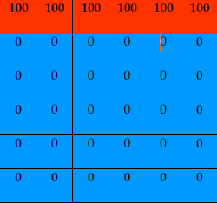
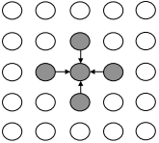
Caso de Estudo:
Simulação do processo de difusão de calor em N_MAX iterações numa matriz quadrada representativa da superfície
Periferias da matriz permanecem imutáveis
Calculo da temperatura num determinado ponto segue a forma de um
algoritmo stencil

Slide 4
Solução Sequencial
Tamanho do input:
Matrizes de floats de tamanhos 1024x1024, 2048x2048, 4096x4096 e 8192x8192
Matriz 1024x1024 consegue ser totalmente inserida na memória cache L3
N_MAX iterações:
1000, 2000, 4000 e 8000

Slide 5
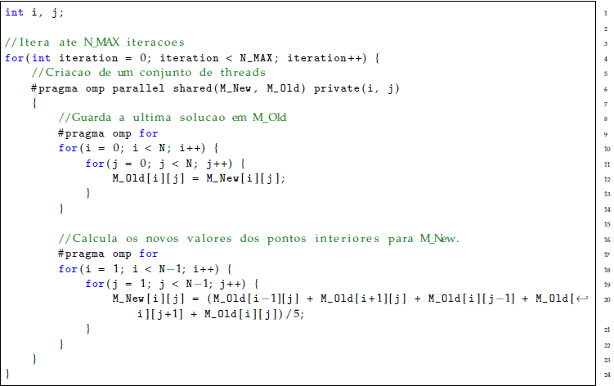
Solução Paralela - OpenMP
Utilização das primitivas:
#pragma omp parallel shared e private
#pragma omp for

Slide 6
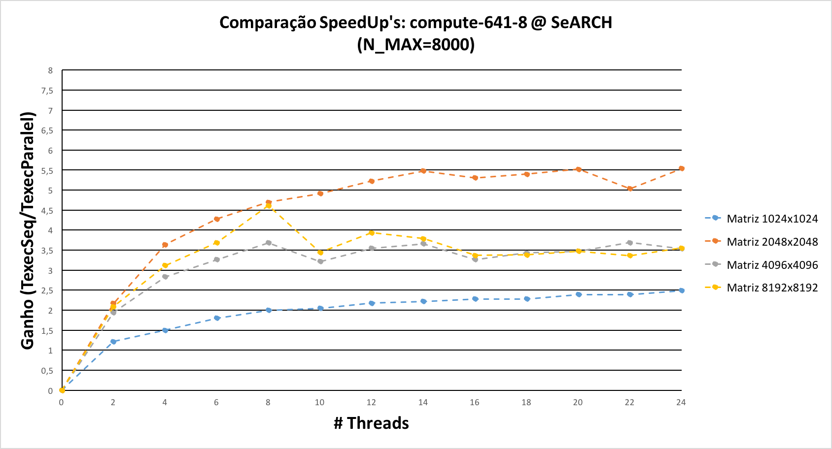
SpeedUp’s – OpenMP Nodo 641

Slide 7
OpenMPI

Slide 8
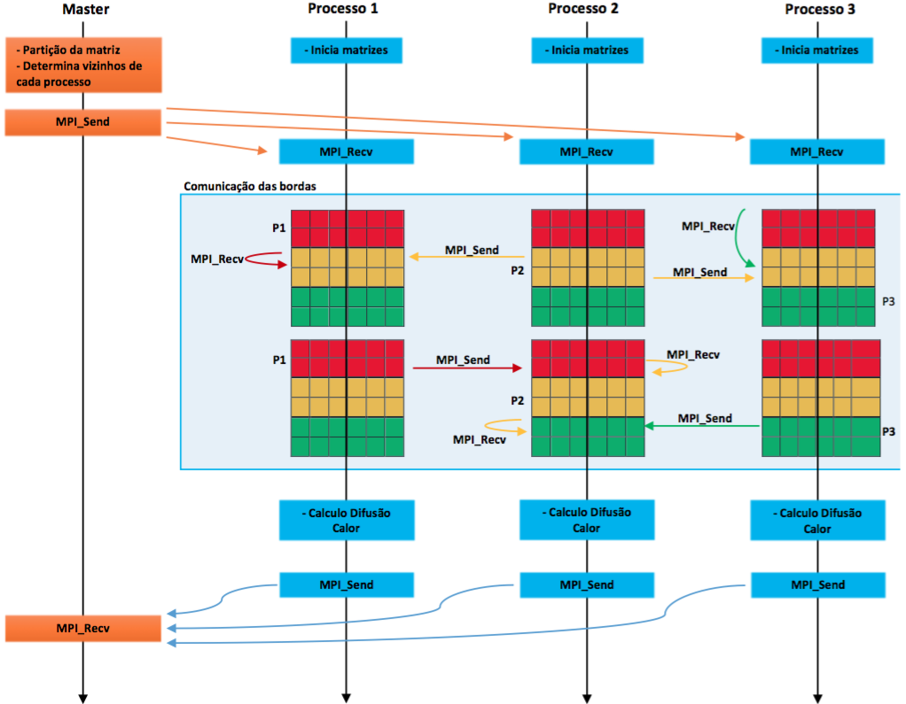
Solução Paralela - OpenMPI
Boa distribuição de carga:
Cada processo é responsável por um nº mínimo de linhas igual em todos os processos e no pior caso é processado esse nº mínimo + 1 linhas
Processos vizinhos de outro processo são os processos imediatamente acima e abaixo do processo, em relação à zona da matriz que é responsável.
Comunicação das linhas de borda entre processos vizinhos efetuada em duas fases consecutivas:
1º: se processo PAR então ENVIA, se ÍMPAR então RECEBE
2º: se processo ÍMPAR então ENVIA, se PAR então RECEBE

Slide 9
Testes Efetuados - OpenMPI
Comunicação Ethernet
1 nodo 641 até 32 processos
2 nodos 641 até 64 processos
4 nodos 641 até 128 processos (falta resultados)
Comunicação Myrinet
1 nodo 662 até 8 processos
4 nodos 662 até 32 processos (falta resultados)
Nº Máximo de Iterações = 8000

Slide 10
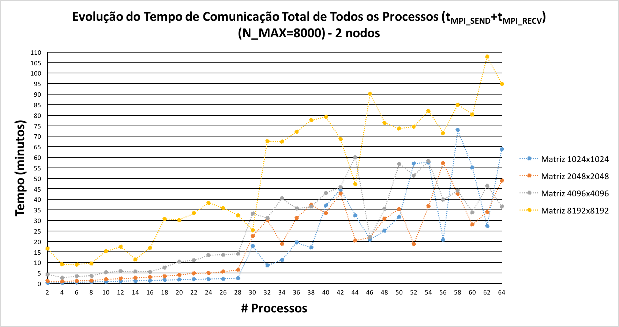
Evolução do Tempo de Comunicação – 2 nodos 641 por Ethernet

Slide 11
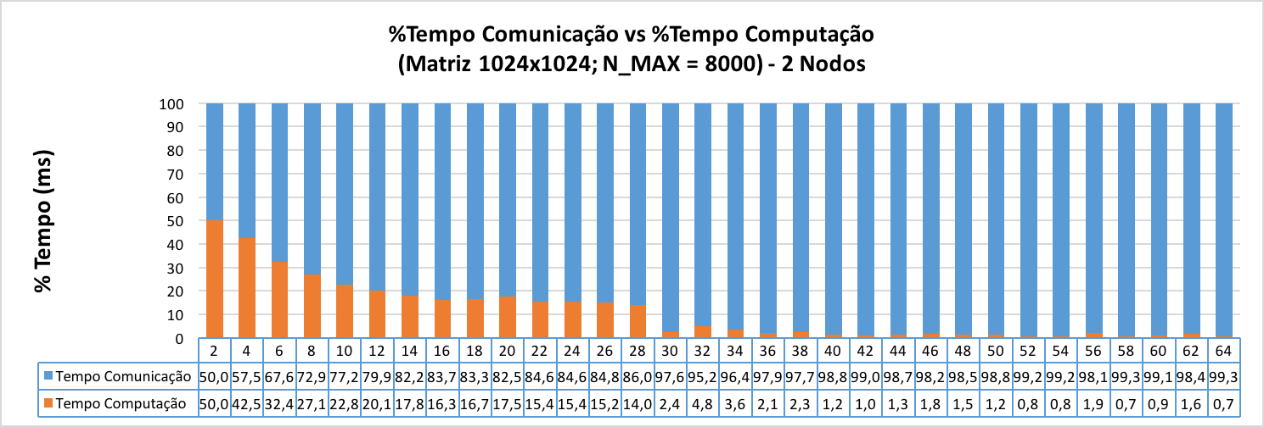
%Tempo Comunicação vs %Tempo Computação – 2 nodos 641 por Ethernet
Matriz 1024x1024

Slide 12
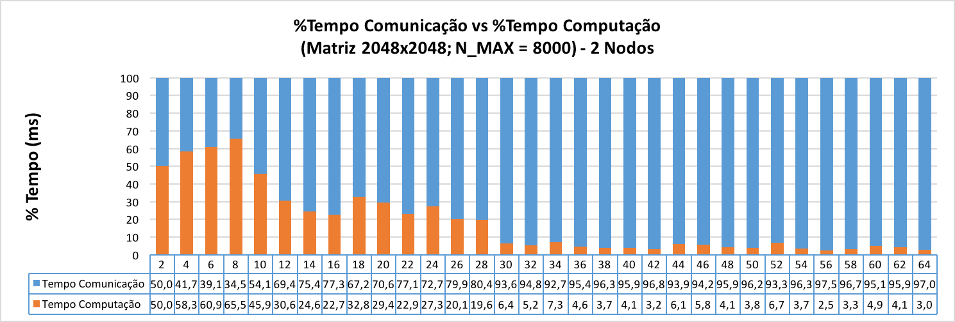
%Tempo Comunicação vs %Tempo Computação – 2 nodos 641 por Ethernet
Matriz 2048x2048

Slide 13
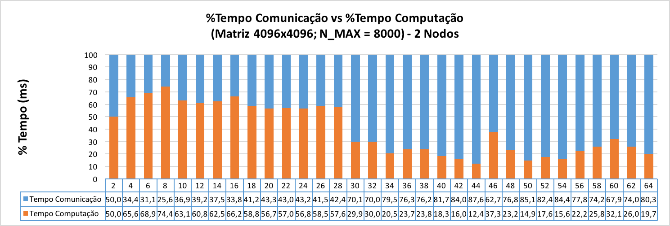
%Tempo Comunicação vs %Tempo Computação – 2 nodos 641 por Ethernet
Matriz 4096x4096

Slide 14
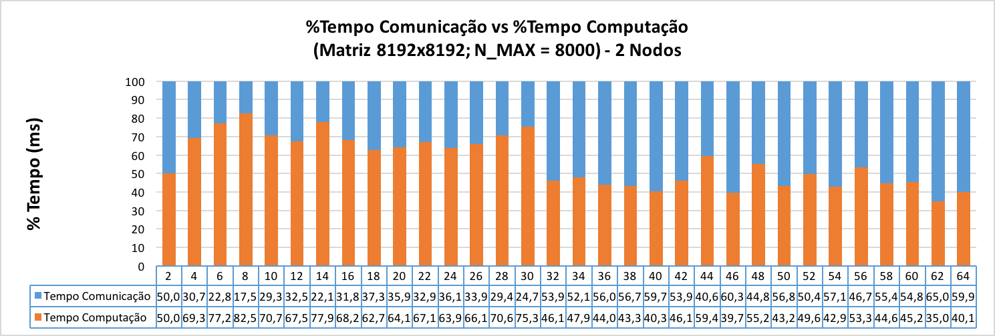
%Tempo Comunicação vs %Tempo Computação – 2 nodos 641 por Ethernet
Matriz 8192x8192

Slide 15
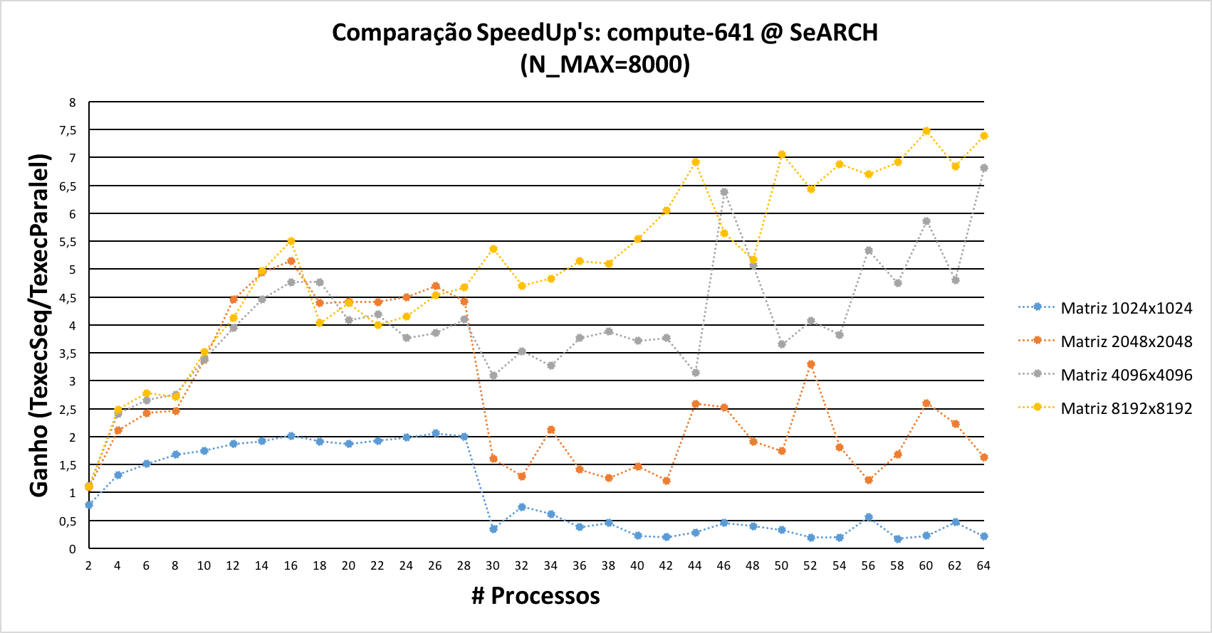
SpeedUp’s – 2 nodos 641 por Ethernet

Slide 16
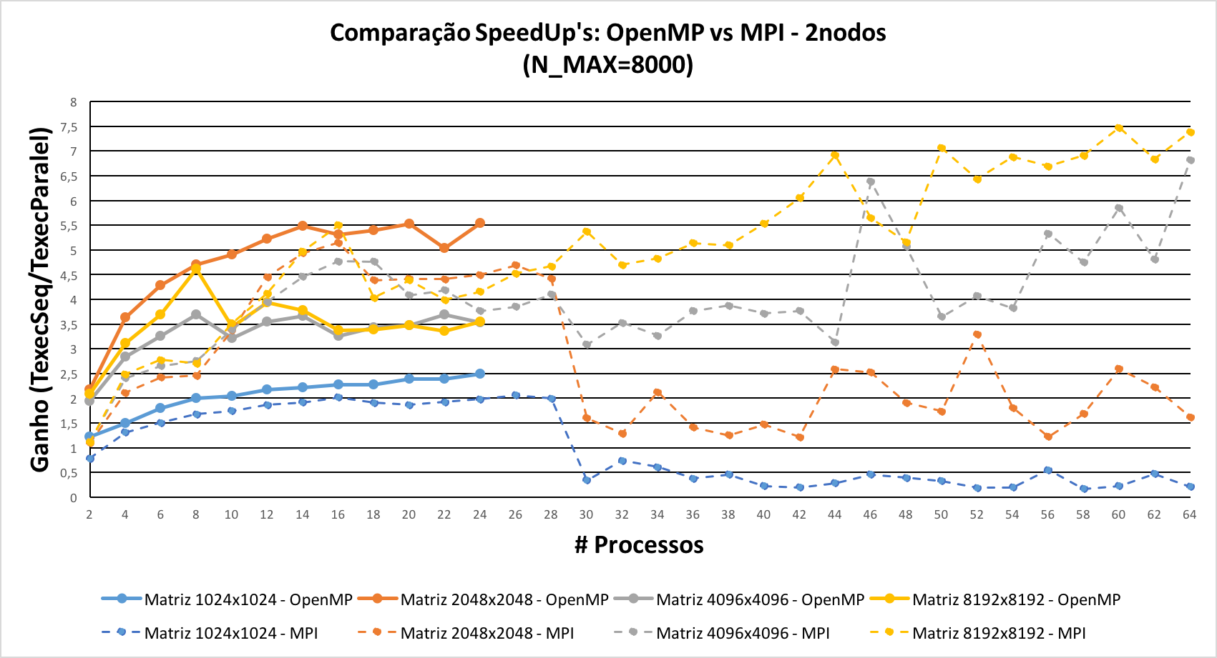
SpeedUp’s OpenMP vs OpenMPI – nodos 641 por Ethernet

Slide 17
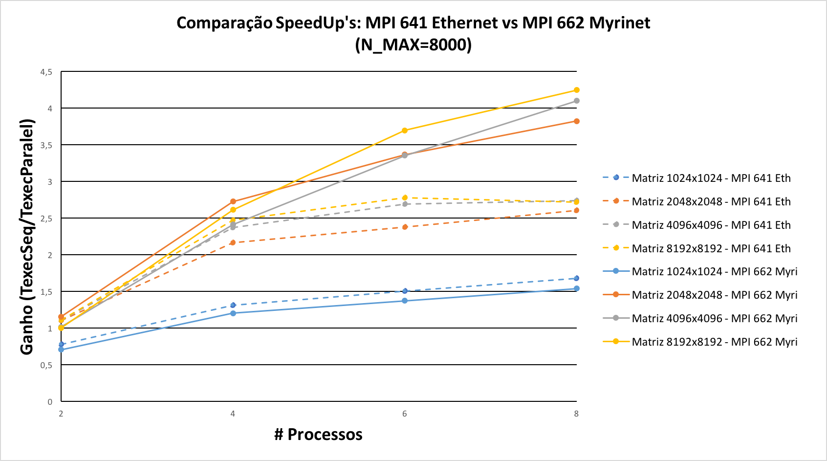
SpeedUp’s MPI 641 Ethernet vs MPI 662 Myrinet – 8 Processos

Slide 18
Paradigmas de Computação Paralela Simulação do Processo de Difusão de Calor
Universidade do Minho
Ano letivo 2016/2017
Mestrado Integrado em Engenharia Informática
Grupo 3
João Lopes a61077, Nuno Moreira a61017
Departamento de Informática
Escola de Engenharia

